Slide 1

Teste de Software Aula 01
JUnit

Slide 2
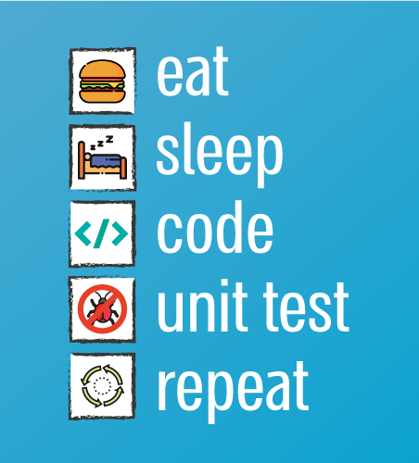

Slide 3
Testes Manuais x Testes Automatizados
Vimos na aula passada como fazer testes manuais com maior produtividade: utilizando o depurador da IDE
Entretanto, se você quiser produzir código com bem menos erros, maior qualidade, reduzindo o tempo/custo de manutenção do software, e preservar a saúde do ser corpo e mente :-) ...
FAÇA TESTES AUTOMATIZADOS!

Slide 4

Testes de Unidade
Um teste de unidade não se preocupa com todo o sistema; ele está interessado apenas em verificar se uma pequena parte dele funciona.
Um teste de unidade testa uma única unidade do nosso sistema. Geralmente, em sistemas orientados a objetos, essa unidade é a classe.
Unit Test

Slide 5

Cenário de Exemplo: compras online
Seleciona produto -> carrinho de compras.
Finaliza a compra:
Sistema fala com a operadora de cartão;
Retira o produto do estoque;
Dispara um evento p/ equipe de logística;
Envia e-mail confirmando a compra.

Slide 6
Cenário de Exemplo: compras online
Software complexo.
Regras de negócio:
Carrinho de compras
Tipo de pagamento;
Fechamento da compra.
Toda essa lógica em um único arquivo? Uma única classe?
De forma nenhuma! Not at all!!!

Slide 7
Cenário de Exemplo: compras online
Várias classes:
CarrinhoDeCompras
Pedido
etc.
A ideia é termos baterias de testes para cada uma dessas classes.

Slide 8
Cenário de Exemplo: compras online
Essa mesma loja virtual precisa encontrar, dentro do seu carrinho de compras, os produtos de maior e menor valor.
Um possível algoritmo para esse problema seria percorrer a lista de produtos no carrinho, comparar um a um, e guardar sempre a referência para o menor e o maior produto encontrado até então.

Slide 9
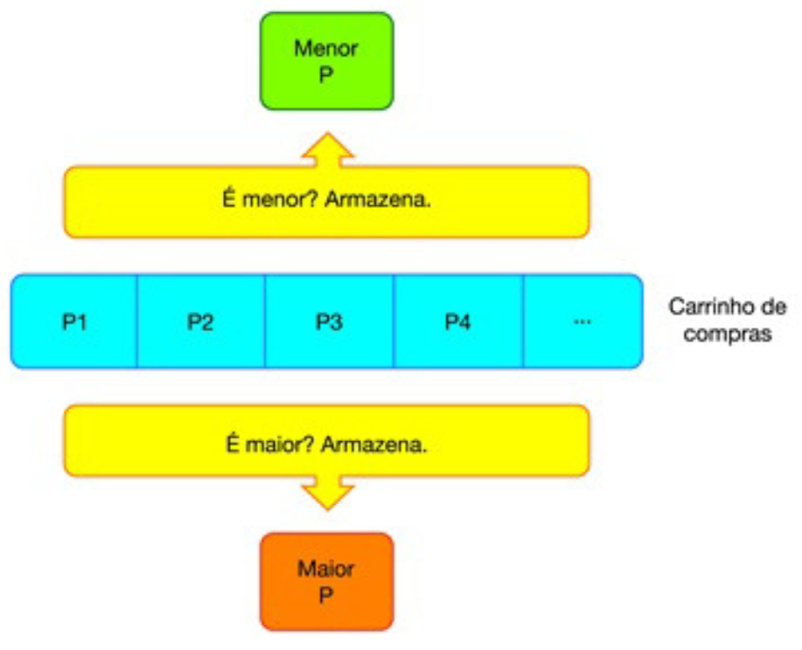

Slide 10
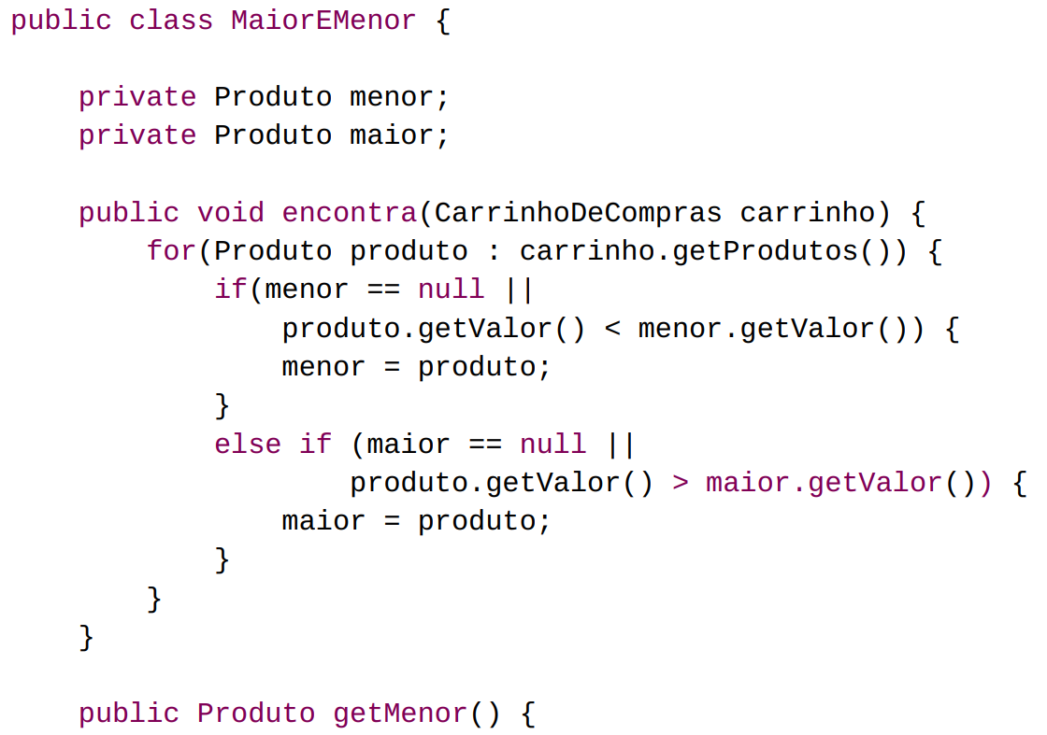
Exercício:
Implemente as classes Produto, CarrinhoDeCompras e MaiorMenor

Slide 11
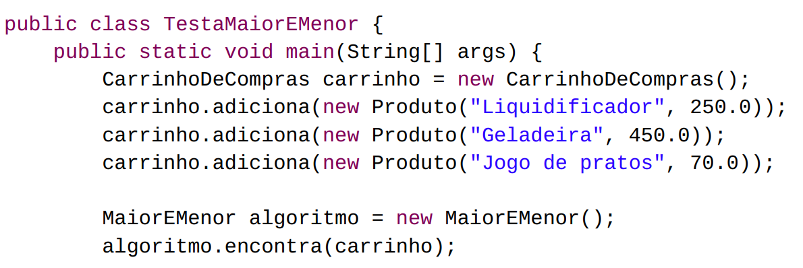
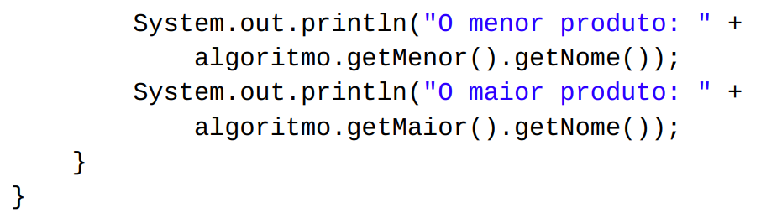
Testando a classe MaiorEMenor
Exercício:
Execute o teste.
A saída do método está correta?
Faça outros testes.

Slide 12
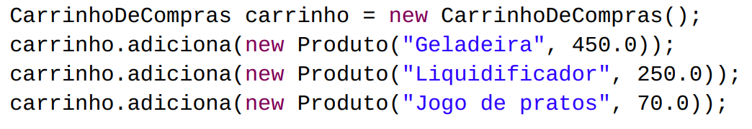
Testando a classe MaiorEMenor (outra vez)
Se você testou bem, percebeu que o algoritmo do método encontra(...) possui um bug.
Considere o cenário de teste abaixo:
Foi alterada apenas a ordem de inserção!
Qual a saída do programa?

Slide 13
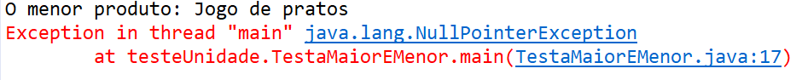
Encontrando o bug
O seguinte erro ocorre:
Consegue identificar onde está o bug?
Que tal depurar o código?
Exercício:
Depure o código e tente achar onde está o bug.

Slide 14
Encontrando o bug
BUG: Se os produtos, por algum motivo, forem adicionados no carrinho em ordem decrescente, a classe não consegue calcular corretamente.
Será que o desenvolvedor, ao escrever a classe, perceberia esse bug? Será que ele faria todos os testes necessários para garantir que a classe realmente funcione?

Slide 15
Consequências do bug
Imagine se a loja virtual colocasse esse código em produção.
Quantas compras seriam perdidas por causa desse problema?
Conclusão:
Para diminuir a quantidade de bugs levados para o ambiente de produção, é necessário testar o código constantemente.
Mas fazer isso manualmente gasta muito tempo...

Slide 16
Solução: Testes Automatizados
Faça o computador trabalhar para você! Ensine-o como testar seu programa.
Como isso é possível?

Slide 17
Elaborando um teste automático
Cenário
Ação
Validação
Usuário está comprando dois produtos.
Usuário vai ao carrinho de compras
Usuário verifica se os dois produtos estão no carrinho.
Um teste automático descreve um cenário, executa uma ação e valida uma saída.

Slide 18
Convertendo o teste manual em automático
Cenário
Ação
Validação (manual…)

Slide 19
Convertendo o teste manual em automático (JUnit)
Para tornar todo o processo automático devemos utilizar um framework de testes.
O mais famoso framework de testes de unidade para o Java é o JUnit: https://junit.org (versão atual: 5)
Vejamos como utilizar o JUnit nesse exemplo.
OBS: O Eclipse já vem com o JUnit integrado (plugin).

Slide 20
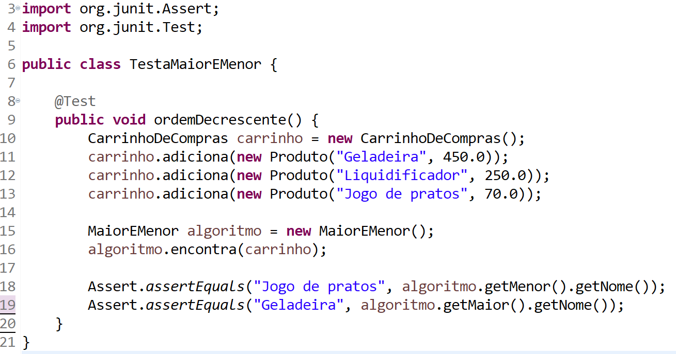

Slide 21
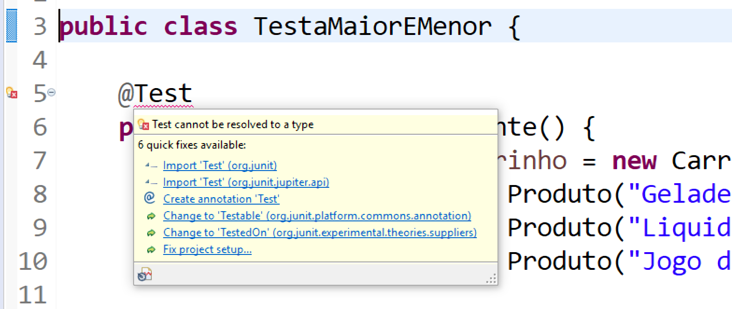

Slide 22
Exercício: faça essas alterações e execute a classe de testes

Slide 23
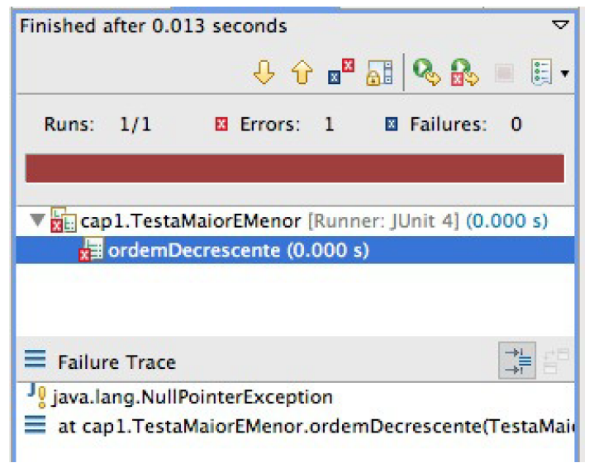

Slide 24
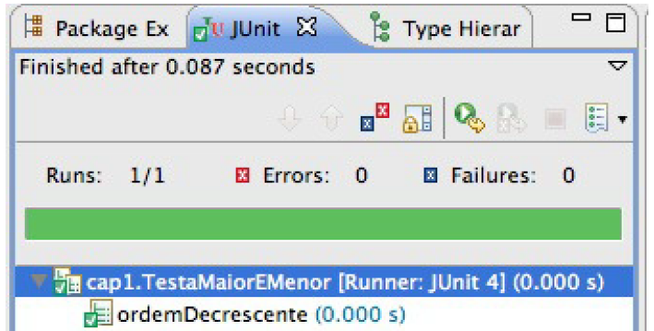
Corrigindo o bug e executando o teste novamente
Remover o ‘else’ irá resolver nosso problema:

Slide 25
Criando mais testes
Ainda são necessários muitos testes para garantir que a classe MaiorEMenor funcione corretamente. Até agora, o único cenário testado são produtos em ordem decrescente. Muitos outros cenários precisam ser testados. Dentre eles:
Produtos com valores em ordem crescente;
Produtos com valores em ordem variada;
Um único produto no carrinho.
Exercício: crie outros três métodos que testem esses três cenários.

Slide 26
Vantagens de usar teste automatizado
Ganho de tempo
Software com menos erros => mais qualidade
Segurança ao fazer mudanças no código (testes de regressão)
Lembre-se que algum dia outro programador irá trabalhar em cima do seu código e vice-versa. O que é simples para você, pode não ser para ele, e vice-versa.

Slide 27
Referências
Mauricio Aniche. Test-Driven Development: Teste e Design no Mundo Real. Casa do Código, 2014.

